Slide 1
স্বাগতম

Slide 2
শিক্ষক পরিচিতি
দেওয়ান মোঃ শফিকুল ইসলাম
সহকারী অধ্যাপক
সমাজকর্ম বিভাগ
আটিয়া মহিলা মহাবিদ্যালয়
দেলদুয়ার, টাঙ্গাইল।
মোবাইলঃ 01792-636476
ইমেইল: dewaniswr87@gmail.com

Slide 3
পাঠ পরিচিতি
শ্রেণী – একাদশ
বিষয় – সমাজকর্ম (প্রথম পত্র)
দ্বিতীয় অধ্যায়ঃ দরিদ্র আইন
সময় – ১০.০০ ঘটিকা
তারিখ – ০৯-০১-২০২১ খ্রিঃ

Slide 4
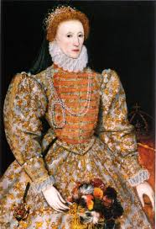
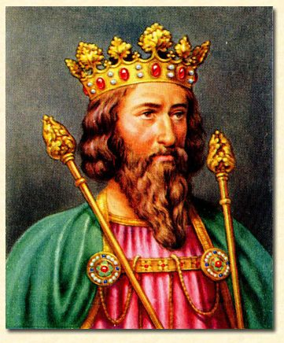
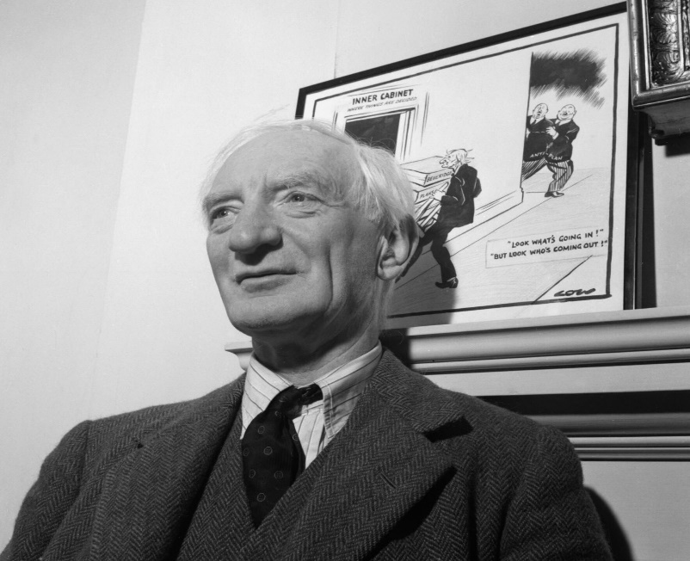
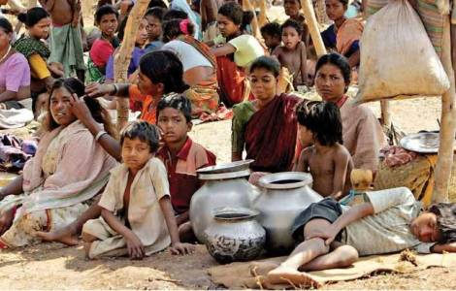
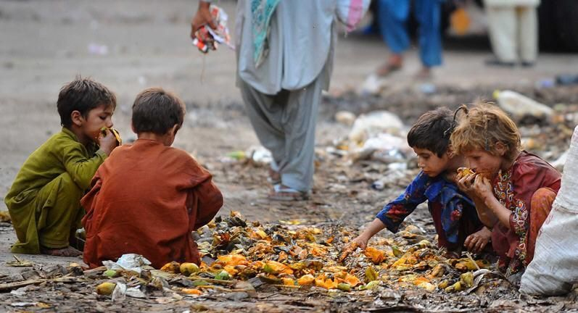
ছবি দেখে বলতে হবে আজকের পাঠ

Slide 5
পাঠ ঘোষণা
শিখনফল
দরিদ্র আইন
দরিদ্র আইনের ধারণা ব্যাখ্যা করতে পারবে।
১৬০১ সালের দরিদ্র আইনের ধারণা ব্যাখ্যা করতে পারবে।
১৬০১ সালের দরিদ্র আইনের বৈশিষ্ট্য বর্ণনা করতে পারবে।
১৯৪২ সালের বিভারিজ রিপোর্ট বিশ্লেষণ করতে পারবে।

Slide 6
পাঠ উপস্থাপনা
দরিদ্র আইনের ধারণা (Concept of Poor Law)
ইংল্যান্ড ও আমেরিকায় ভিক্ষুক, ভবঘুরে এবং সমাজের দুস্থদের কল্যাণে দরিদ্রদের শ্রেণিকরণ, সংশোধন, অর্থনৈতিক ও সামাজিক সেবা প্রদান এবং প্রয়োজনীয় ক্ষেত্রে শাস্তিদানের মাধ্যমে দারিদ্র নিয়ন্ত্রণমূলক আইনকে দরিদ্র আইন বলে।
১৬০১ সালের এলিজাবেথীয় দরিদ্র আইন (The Elizabethan Poor Law of 1601)
দরিদ্রদের সঠিক কল্যাণসাধনের উদ্দেশ্যে রানী প্রথম এলিজাবেথের রাজত্বের শেষার্ধে বিভিন্ন সময়ে গৃহীত পূর্ববর্তী সব আইনের মূল্যায়নে ও সমন্বয়ে এক নতুন আইন প্রবর্তন করা হয়। সমাজকর্মের ইতিহাসে এই আইনই “ ১৬০১ সালের দরিদ্র আইন ” বলে পরিচিত।
১৬০১ সালের দরিদ্র আইনের বৈশিষ্ট্য ( Characteristics of Poor Law of 1601)
১। সমন্বিতরূপ- ২। সরকারি দায়িত্বশীলতা
২। দরিদ্রদের শ্রেণিবিভাজন- ৪। পারিবারিক দায়িত্ব-
৫। আত্বীয়স্বজনের দায়িত্ব ও কর্তব্য- ৬। সাহায্যের ধরণ ও প্রকৃতি নির্ণয়-
৭। বাধ্যতামূলক শ্রম- ৮। সাহায্যের জন্য শর্ত-
৯। স্থানীয় প্রতিষ্ঠান- ১০। সম্পদ ও সুযোগের সদ্ব্যবহার-
১১। ভিক্ষাবৃত্তি নিষিদ্ধকরণ- ১২। নিবন্ধন-
১৩। ওভারসিয়ার নিয়োগ- ১৪। করারোপের ব্যবস্থা-
১৫। জরিমানার ব্যবস্থা-

Slide 7
১৯৪২ সালের বিভারিজ রিপোর্ট (The Beveridge Report of 1942.)
স্যার উইলিয়াম বিভারিজ অক্সফোর্ড বিশ্ববিদ্যালয়ের অর্থনীতি বিভাগের একজন অধ্যাপক ও আইনবিদ ছিলেন।
১৯৪১ সালে তৎকালীন লেবার পার্টির পুনর্গঠনমন্ত্রী আর্থার গ্রিনউড পার্লামেন্টের সর্বসম্মত সিদ্ধান্ত মোতাবেক স্যার উইলিয়াম বিভারিজ –এর নেতৃত্বে সামাজিক বিমা ও অনুরূপ কর্মসূচীর আন্তবিভাগীয় কমিটি গঠন করেন।
কমিটি সমাজের সর্বস্তরের জনগণ ও সব প্রতিষ্ঠান, যেমন- বণিক সমিতি, উৎপাদক সংঘ, বানিজ্যিক ও বিমা কোম্পানি, শ্রমিক সংঘ, ভোক্তা সমবায় সমিতি প্রভৃতির বক্তব্য ও সাক্ষাৎকার গ্রহণ, কার্যাবলী পর্যবেক্ষণ ও পর্যালোচনা করে ১৯৪২ সালের ২০ নভেম্বর বাস্তবভিত্তিক সুপারিশমালাসহ সরকারের কাছে একটি প্রতিবেদন পেশ করে। যা সমাজসেবার ইতিহাসে বিভারিজ রিপোর্ট নামে পরিচিত।
পঞ্চদৈত্য (Five Giants) : বিভারিজ রিপোর্টের গুরুত্বপূর্ণ দিক হছে পঞ্চদৈত্য। এ রিপোর্ট মানুষ কল্যাণ ও অগ্রগতির পথে অন্তরায় বা প্রতিবন্ধক হিসেবে ৫টি সমস্যাকে চিহ্নিত করা হয়। এ পাঁচটি সমস্যাকে স্যার উইলিয়াম বিভারিজ পঞ্চদৈত্য বলে অভিহিত করেছেন। সমস্যাগুলো হলো-
১। অভাব ২। রোগ ৩। অজ্ঞতা
৪। মলিনতা ৫। অলসতা
বিভারিজ রিপোর্টের পঞ্চদৈত্যের দুষ্টচক্র
অভাব
অজ্ঞতা
রোগ
মলিনতা
অলসতা

Slide 8
মূল্যায়ন
সঠিক উত্তরটি খাতায় লিখ-
১। দরিদ্র আইন প্রথম কোথায় প্রণীত হয়?
ক) আমেরিকা খ) জাপান
গ) ইংল্যান্ড ঘ) কানাডা
২। এলিজাবেথীয় দরিদ্র আইন কত সালে হয়?
ক) ১৬০৪ খ) ১৬০৩
গ) ১৬০২ ঘ) ১৬০১
৩। স্যার উইলিয়াম বিভারিজ কী ছিলেন?
ক) ডাক্তার ও আইনবিদ খ) অধ্যাপক ও আইনবিদ
গ) বিজ্ঞানী ও আইনবিদ ঘ) কৃষিবিদ ও আইনবিদ
৪। কত সালে বিভারিজ রিপোর্ট পেশ করা হয়?
ক) ১৯৪২ খ) ১৯৪৩
গ) ১৯৪৪ ঘ) ১৯৪৫
৫। পঞ্চদৈত্যের সমস্যা কয়টি?
ক) ৩টি খ) ৪টি
গ) ৫টি ঘ) ৬টি

Slide 9
বাড়ির কাজ
নিম্ন ব্যক্তিবর্গ কত সালে জন্মগ্রহণ করেছেন এবং তাদের পেশা কী?
রানী প্রথম এলিজাবেথ
স্যার উইলিয়াম বিভারিজ
আরনল্ড টয়েনবি

Slide 10
খোদাহাফেজ

